Slide 1
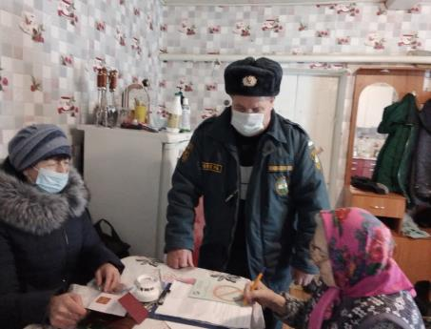
Порядок выдачи автономных пожарных дымовых извещателей
Существующие способы получения АДПИ
Получение через Государственные сервисы
Заявление, обращение к инструктору ГКУ ППС РБ
ОФИС
СЕТЕВОЙ ПОРТАЛ
Заявка на электронную почту
1
Подача заявления с приложением
документов, подтверждающих право
на получение АДПИ
Заявка через телефон
2
Направление заявления в ГКУ Противопожарная служба РБ
Заявка через местную администрацию
3
Проверка оснований для выдачи АДПИ. Направление инструктору профилактики
4
Обеспечение АДПИ
Обеспечение заявителя АДПИ

Slide 2
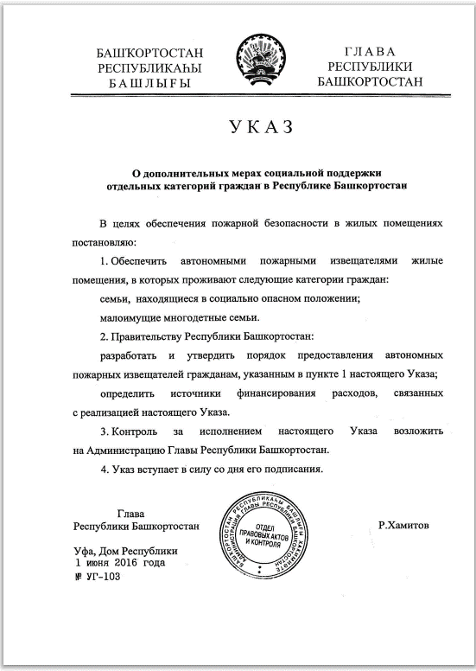
обеспечение мест проживания отдельных категорий граждан
автономными ДЫМОВЫМИ пожарными извещателями
Указ Главы Республики Башкортостан от 1 июня 2016 года № УГ-103 «О дополнительных мерах социальной поддержки отдельных категорий граждан в Республике Башкортостан»
Постановление Правительства
Республики Башкортостан от 9 августа 2016 года № 320 «О дополнительных мерах социальной поддержки в виде обеспечения автономными пожарными извещателями мест проживания отдельных категорий граждан»

Slide 3
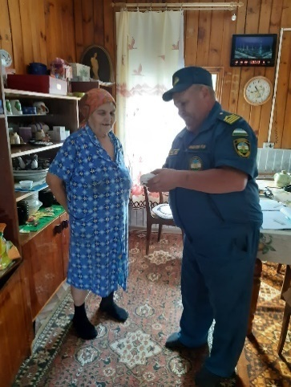
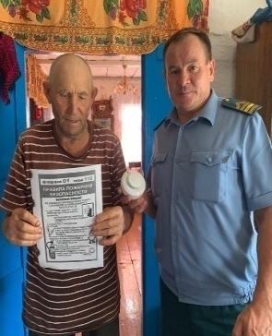
обеспечение мест проживания отдельных категорий граждан автономными ДЫМОВЫМИ пожарными извещателями
Семьи, находящиеся в социально опасном положении;
Малоимущие многодетные семьи;
Семьи при рождении ребенка с 1 января 2018 года;
Одиноко проживающие граждане в возрасте от 55 лет и старше;
Семьи с детьми в возрасте до 7 лет, родившимися до 1 января 2018 года;
Граждане, родившиеся в период с 22 июня 1927 года по 3 сентября 1945 года («Дети войны»);
Ветераны Великой Отечественной войны;
Члены семьи погибшего (умершего) инвалида войны, участника Великой Отечественной войны;
Инвалиды Великой Отечественной войны;
Бывшие несовершеннолетние узники концлагерей, гетто, других мест принудительного содержания, созданных фашистами и их союзниками в период Второй мировой войны;
Ветераны боевых действий;
Инвалиды боевых действий.

